Slide 1
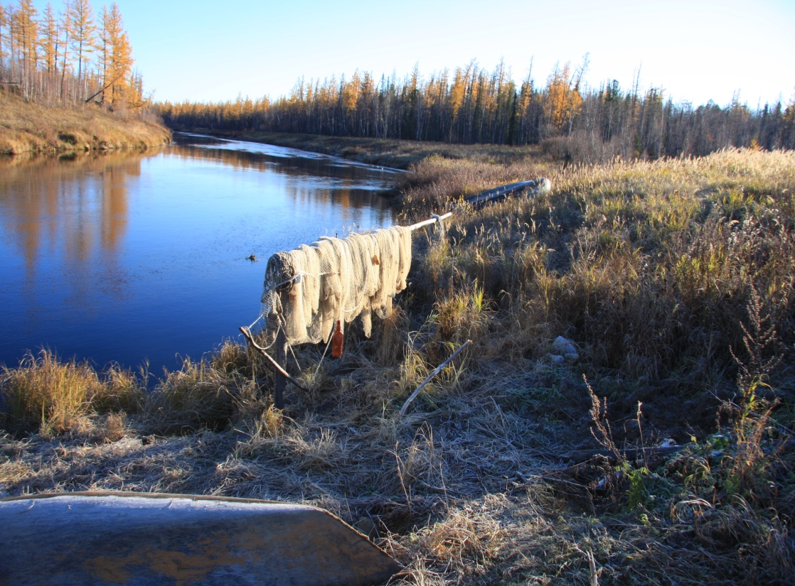
Материалы мультимедийного селькупского архива ЛАЛС в «Диалектологическом атласе уральских языков, распространенных на территории Ямало-Ненецкого автономного округа»
О.А. Казакевич (ЛАЛС НИВЦ МГУ)
kazakevich.olga@gmail.com
Ю.Б. Коряков (ИЯз РАН)
ybkoryakov@gmail.com
Е.М. Будянская (Частная
школа, г. Дахаб, Египет)
davemonty2@gmail.com
Москва, НИВЦ МГУ, 25.04.2019

Slide 2
Визуализация лингвистической информации путем отображения этой информации на географической карте становится сегодня все более актуальной и популярной. В докладе речь идет о проекте по визуализации лексической специфики локальных вариантов малых уральских языков Ямало-Ненецкого АО – ненецкого, селькупского, хантыйского и коми-ижемского, – выполнявшемся в течение нескольких лет (2012 – 2017) коллективом лингвистов и программистов Новосибирска, Москвы и Санкт-Петербурга при поддержке РГНФ и Департамента по науке и инновациям ЯНАО.

Slide 3
Основными результатами проекта стали
1) размещенный на сайте Института филологии СО РАН
«Электронный мультимедийный атлас уральских языков ЯНАО»:
http://www.philology.nsc.ru/resources/atlas.php

Slide 4
2) опубликованная в 2017 г. коллективная монография, содержащая более 100 лингвистических карт с комментариями:
Н. Б. Кошкарева, Е. В. Кашкин, Ю. Б. Коряков, О.А. Казакевич, С.И. Буркова, Н.А. Муравьев, Е.М. Будянская. Диалектологический атлас уральских языков, распространенных на территории Ямало-Ненецкого автономного округа / Под ред. Н.Б. Кошкаревой. Калининград: Изд. Дом «РОСТ-ДОАФК», 2017. 256 с.
Описание языковой ситуации в этно-локальных группах ненцев, селькупов, хантов и коми-ижемцев, более 100 лингвистических карт с комментариями.

Slide 5
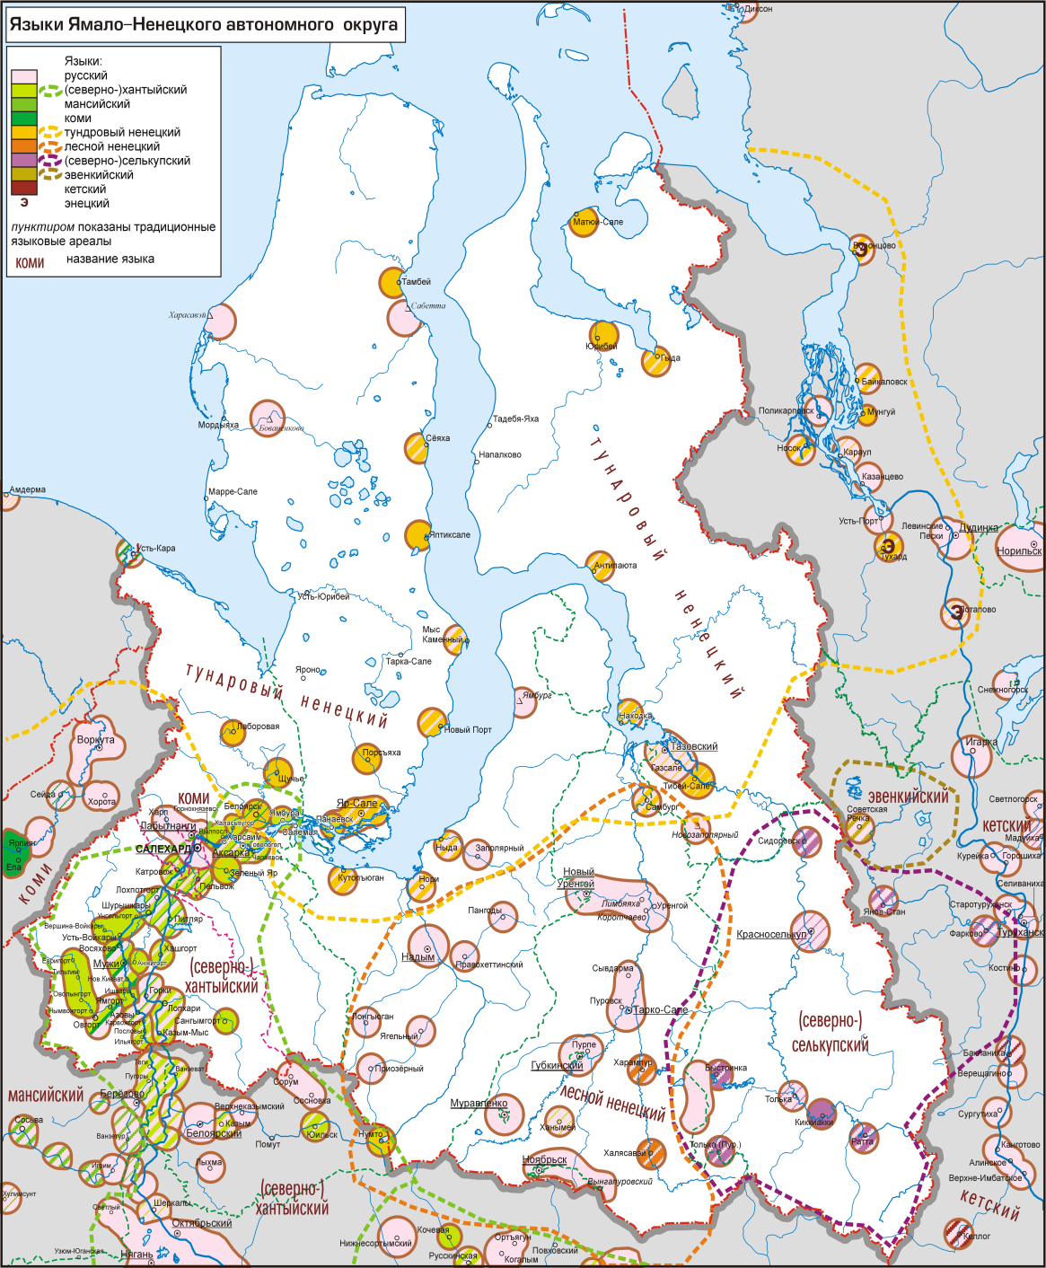
Уральские языки ЯНАО
Ненецкий (тундровый и лесной)
Селькупский (северное наречие)
Хантыйский (северный)
Коми-зырянский (ижемский диалект)

Slide 6
Будет рассказано о селькупской части атласа, которая базируется на материалах из селькупского мультимедийного компьютерного архива ЛАЛС НИВЦ МГУ и отражает говоры девяти населенных пунктов ЯНАО и одного поселка за пределами ЯНАО в Туруханском районе Красноярского края.

Slide 7
Селькупы, живущие в юго-восточной части Ямало-Ненецкого АО, а также в приграничных поселках Красноярского края, говорят на северном (тазовско-туруханском) наречии селькупского языка. Говоры этого наречия представлены в атласе, причем для полноты картины даны материалы не только с территории Ямало-Ненецкого АО, но и с территории Туруханского района (до 1944 г. большая часть территории северных селькупов входила в Туруханский район). Северное наречие селькупского языка до сегодняшнего дня используется (правда, довольно ограниченно) представителями старшего и среднего поколения, в меньшей степени молодежью. Среди носителей северного наречия (их около 600 человек с разным уровнем языковой компетенции) есть даже небольшое количество детей.

Slide 8
В атласе представлена информация по следующим семантическим группам:
- названия народностей,
- терминология родства,
- обозначения частей тела человека,
- бытийные, акциональные и статальные глаголы,
- лексика, связанная с оленеводством и традиционным ведением хозяйства,
- обозначения предметов традиционного быта,
- обозначения животных,
- обозначения растений,
- обозначения сторон света,
- обозначения предметов окружающего мира,
- обозначения явлений природы,
- цветообозначения,
- качественно-оценочная лексика.

Slide 9
Пример лингвистической карты: ‘волк’

Slide 10
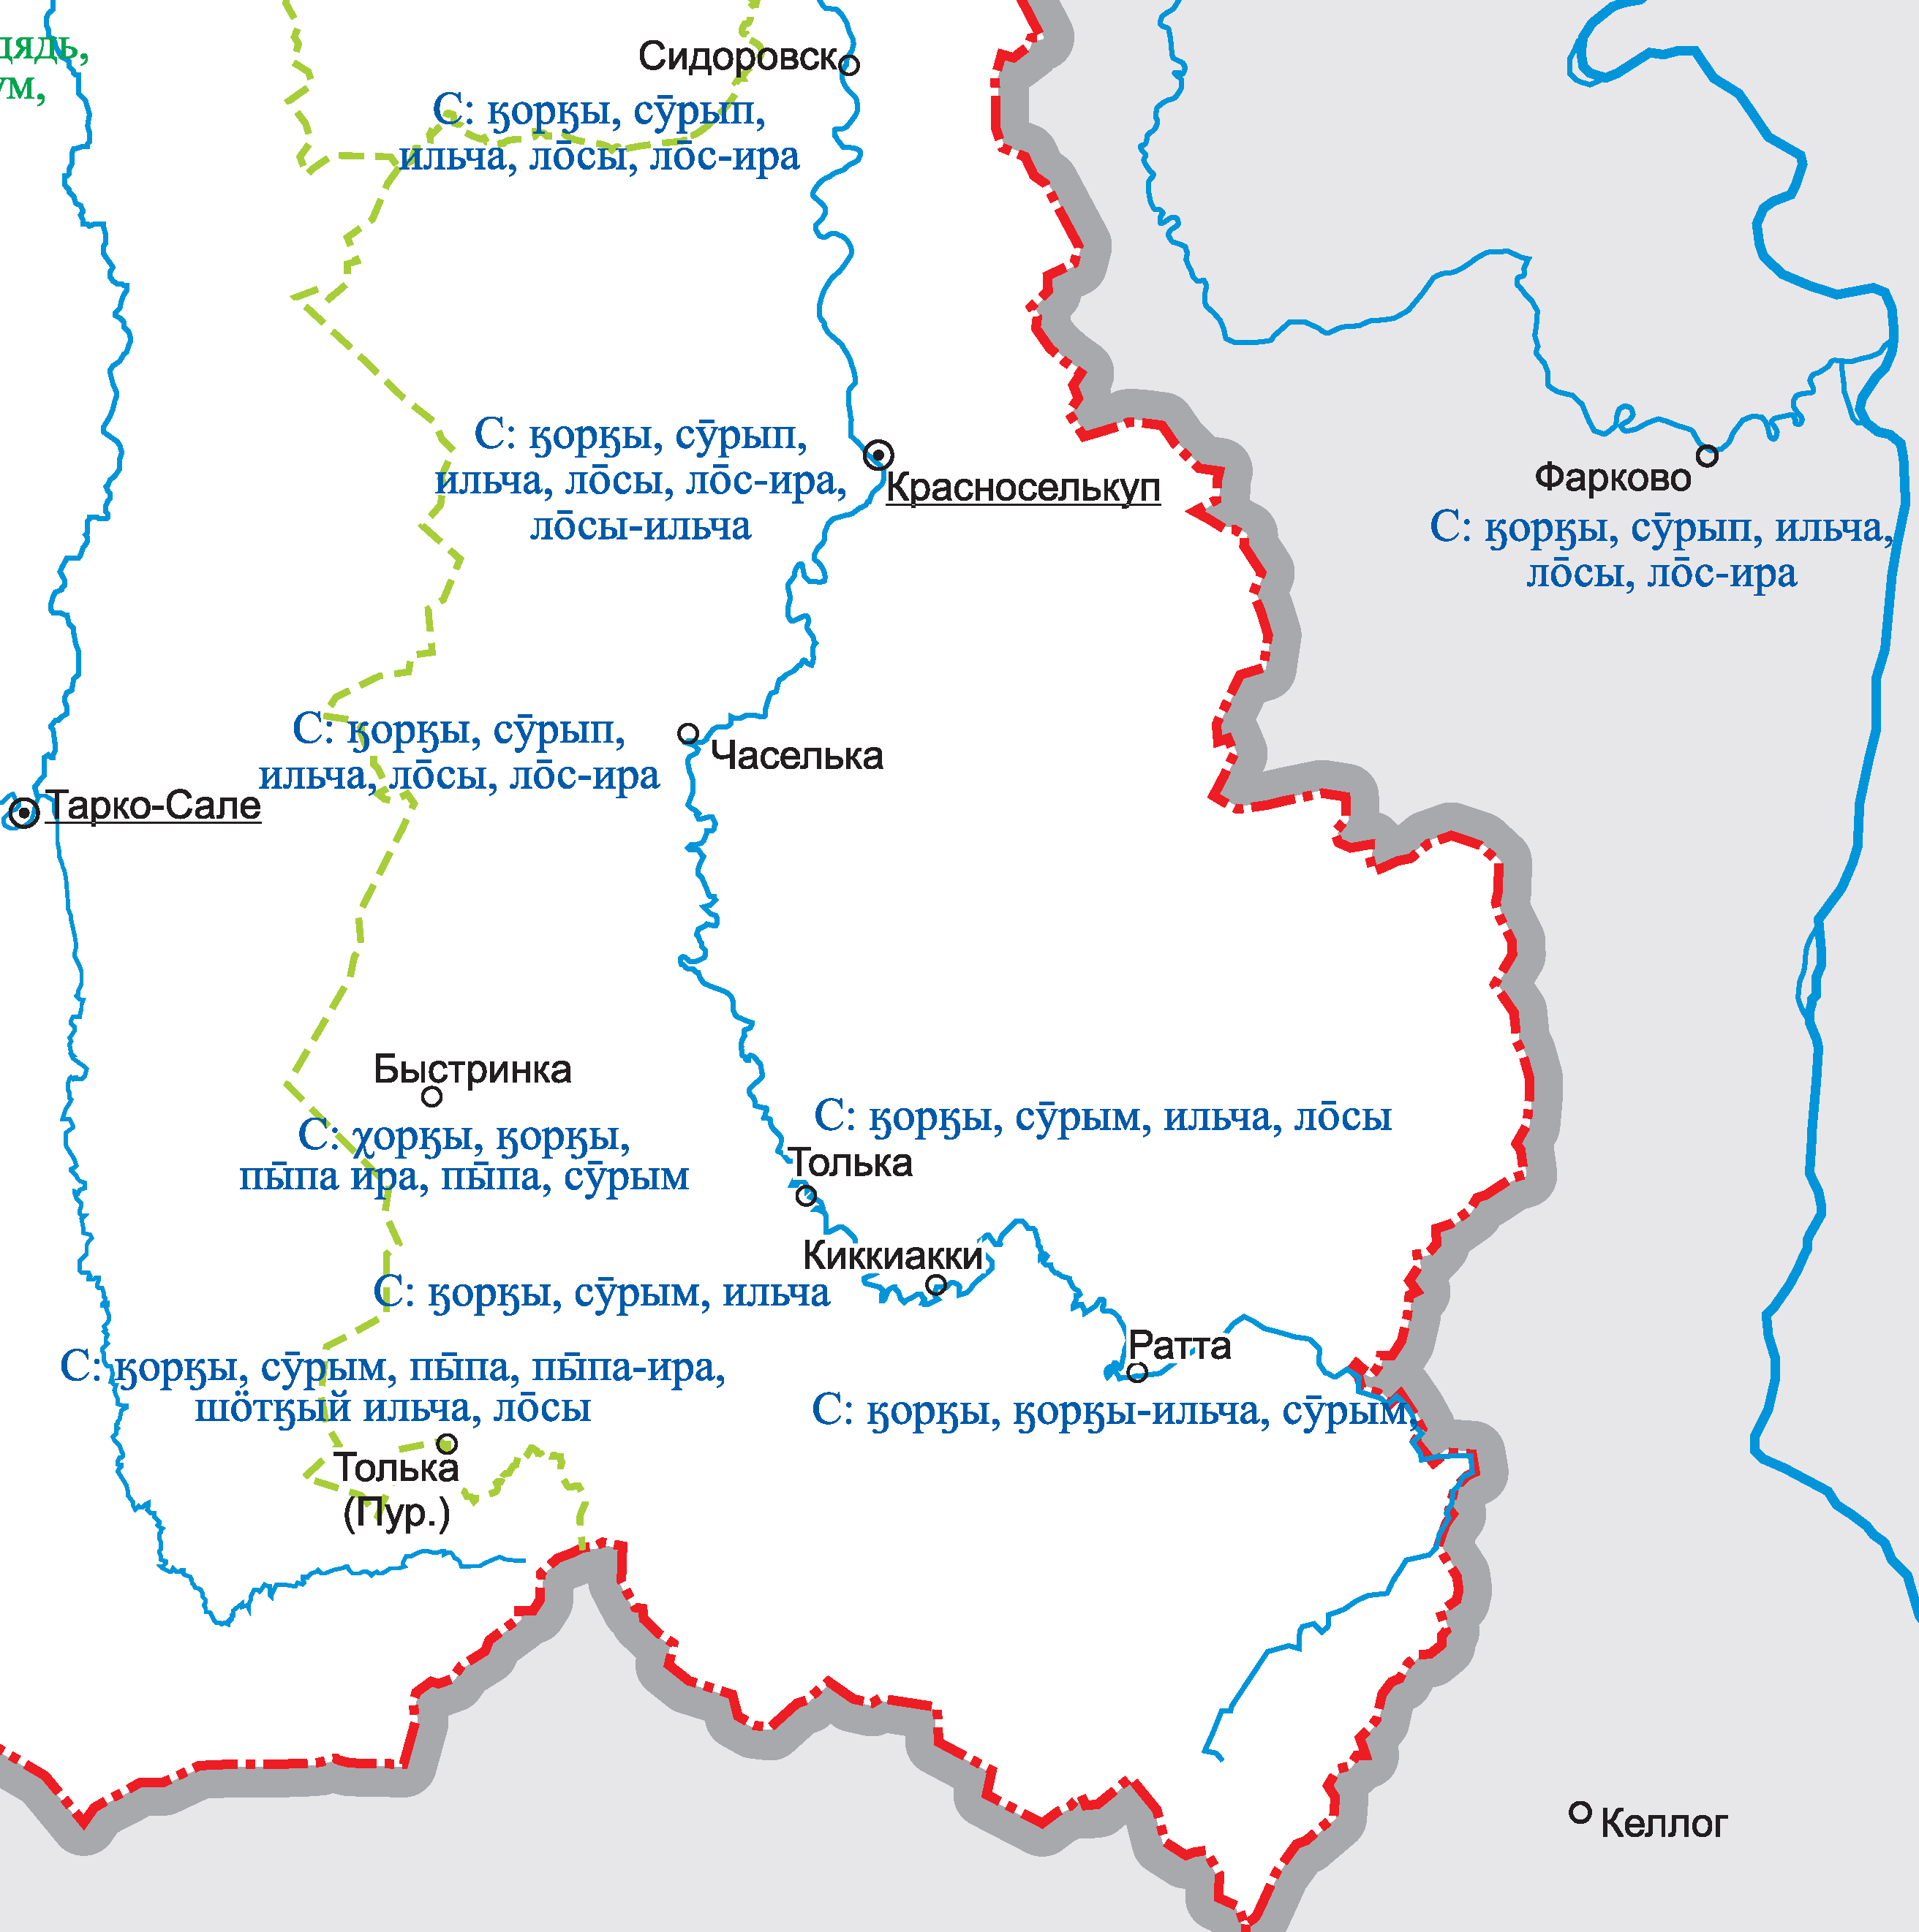
Пример лингвистической карты: ‘медведь’

Slide 11
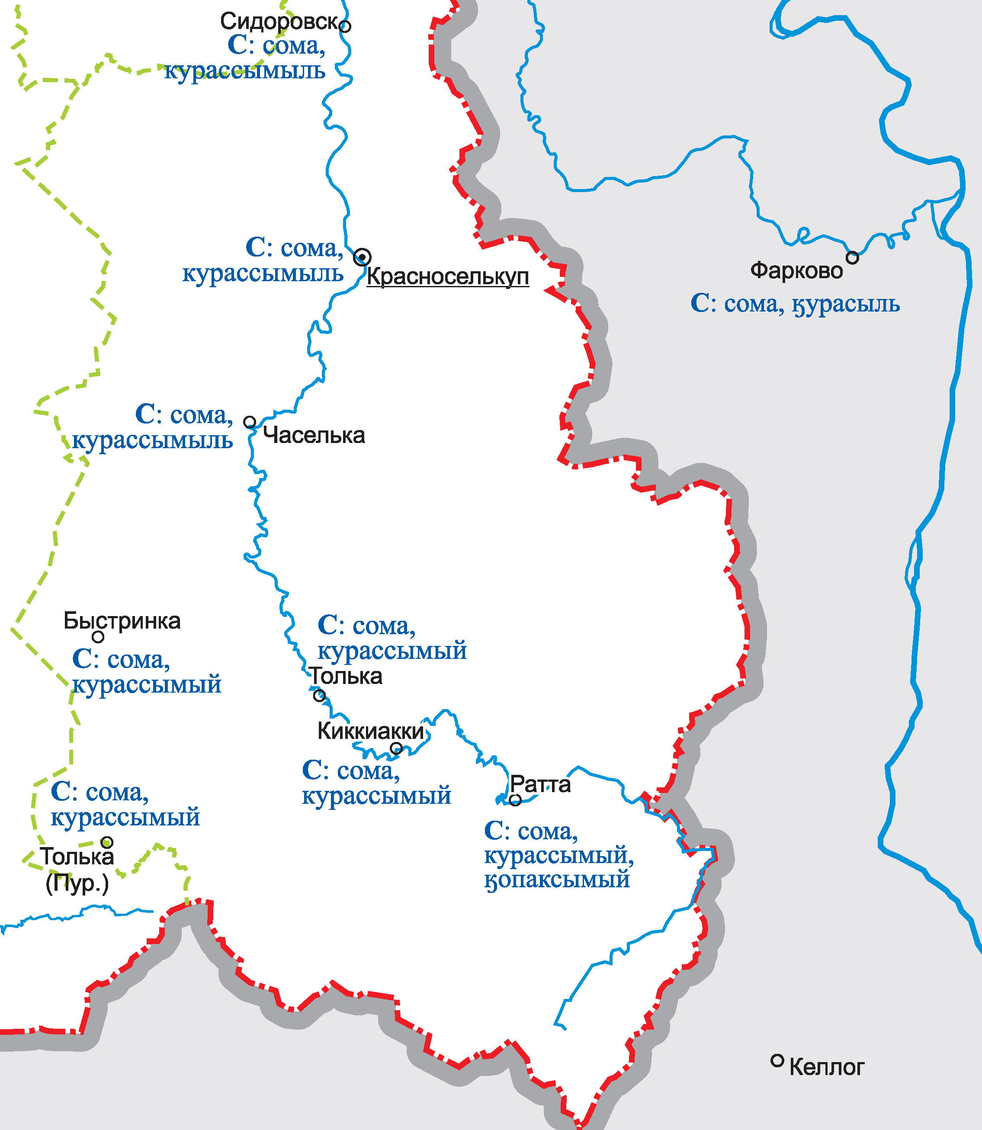
Пример лингвистической карты: ‘красивый’

Slide 12
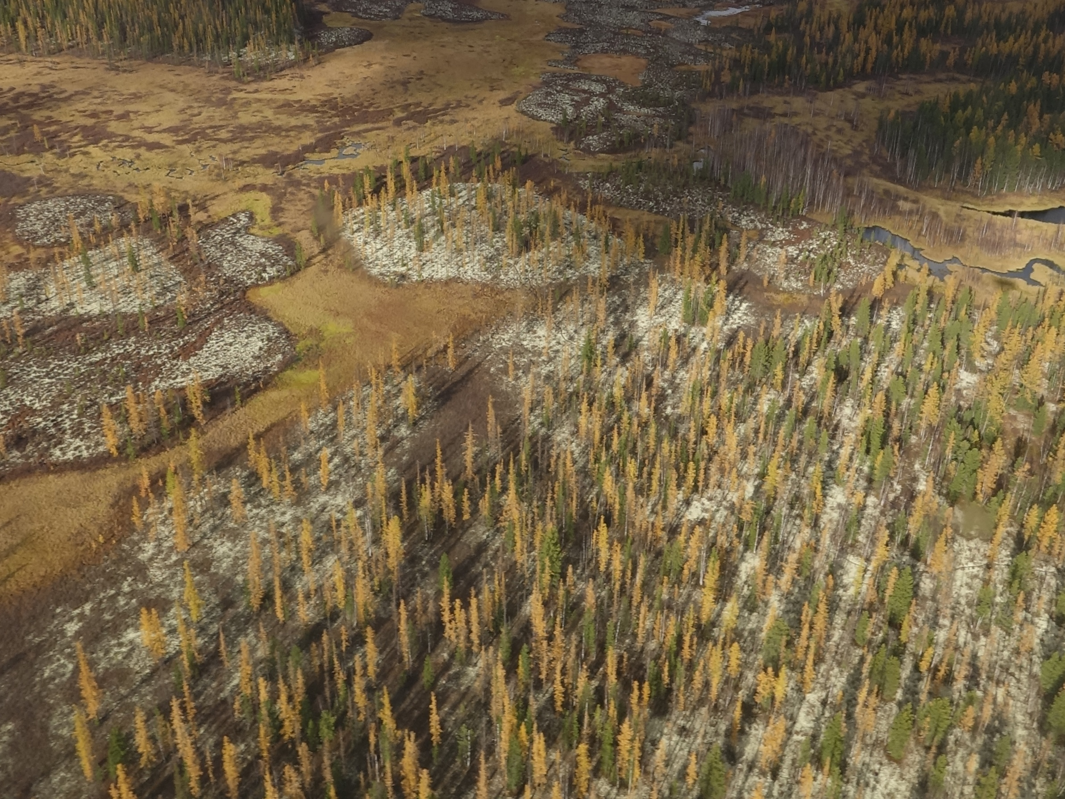
Спасибо за внимание!

